Slide 1
10.02.2016 год
Добро пожаловать
на урок биологии
6 “В” класс Учитель:Берзимбетова Р.М.

Slide 2
“Музыкальная коробочка”
(вопрос-ответ)
“Чья ручка?”-
определи дом хвоща

Slide 3
І(что мы знаем?)
1 ряд
Музыкальная коробочка
1.Что образуется из спор плаунов?
2. Назовите ткани, входящие в состав плаунов.
3. Как размножаются хвощи?
4. Где развиваются споры у папоротника?
5. Какой вид папоротника внесен в Красную книгу Казахстана?
3ряд
Почему сфагновый мох назван торфяным?
Как называется наука , изучающая мхи?
На каком побеге развиваются спороносные колоски хвоща?
Как называются листья папоротника?
Каково строение папоротниковидных?
2 ряд
Как размножаются папоротники?
В чем отличие высшых растений от нисших?
Почему кукшкин лен относят к двудомным растениям?
Какое значение имеет торф?
Как прикрепляются мхи к почве?

Slide 4
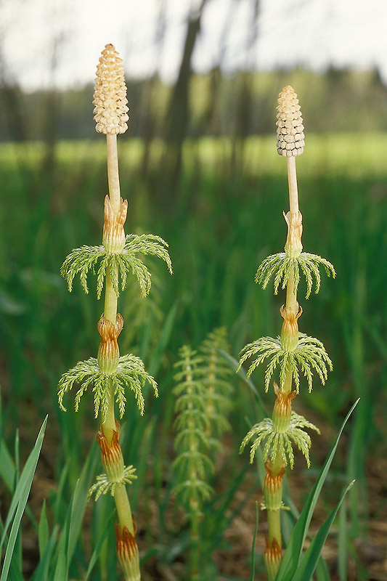
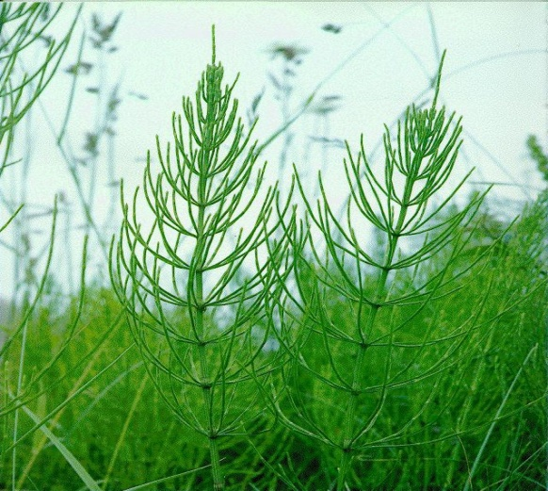
Определи в дом.
Весенний побег
Летний побег
Генеративный
Вегетативный
Выполняет функции
роста
Выполняет функцию
размножения
Клетки содержат хлорофилл
На конце колоски
со спорангиями
На побеге мутовчатые ветви
На побеге мутовчатые
чешуйчатые лист
Клетки побега не содержат хлорофилл
Побег имеет узлы и междоузлия

Slide 5
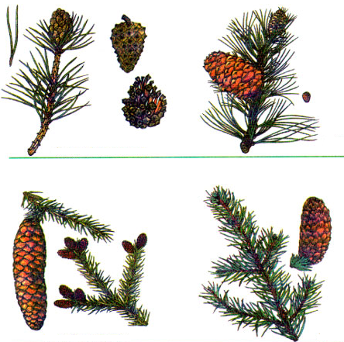
Тема урока:
Отряд Голосеменные растения

Slide 6
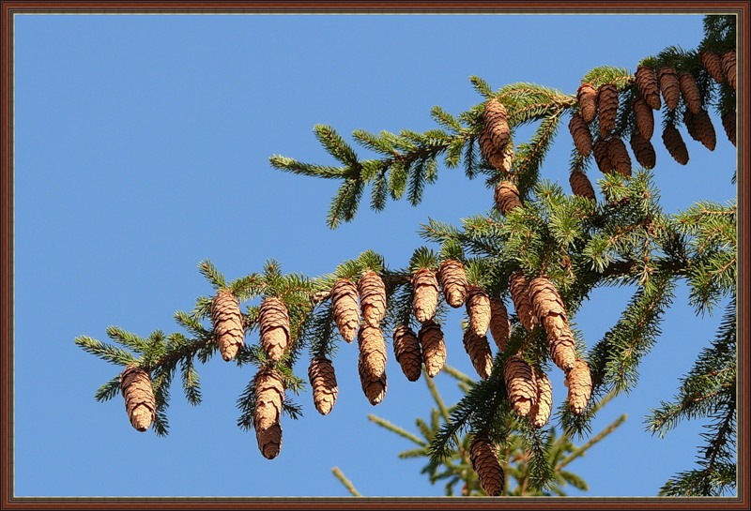
План:
-Кто такие Голосеменные растения?
-Почему они так называются?
-В чем их отличие?

Slide 7
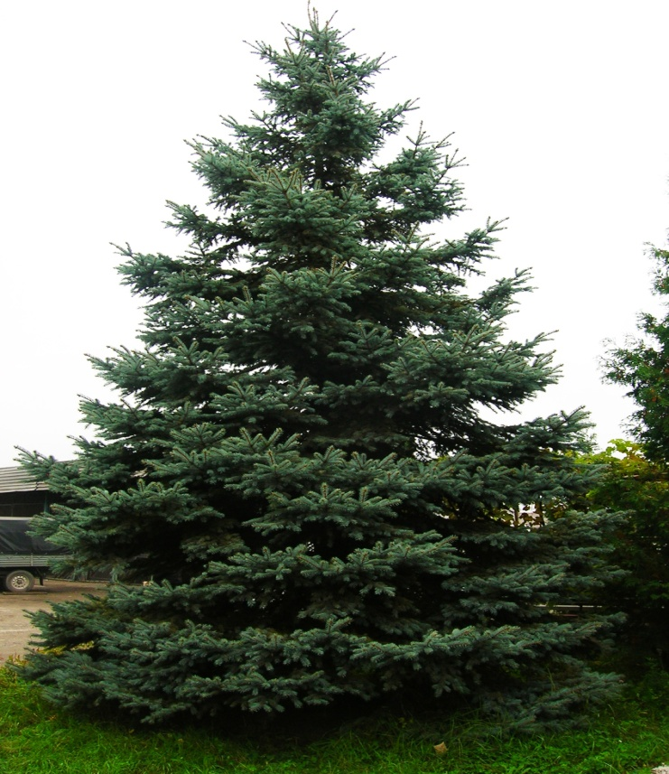
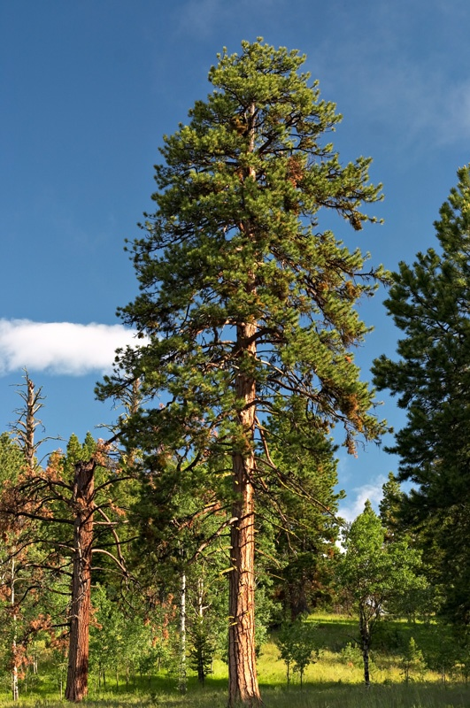
Зимой и летом одним цветом
Что летом и зимой
в рубашке одной

Slide 8
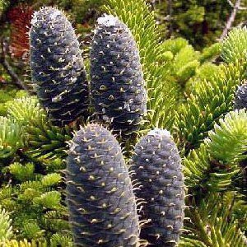
Задача нашего урока сегодня – на примере местных видов голосеменных растений познакомиться с особенностями строения и условиями их жизни, выявить черты более сложной организации голосеменных по сравнению со споровыми растениями.

Slide 9
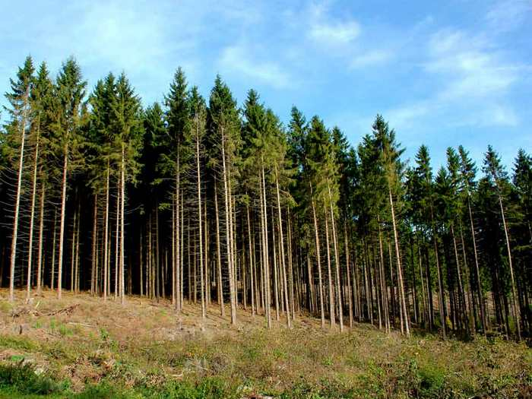
Голосеменные – одна из древнейших групп растений, появились они около 400 млн. лет назад. Расцвет голосеменных пришелся на триасовый период. Судя по ряду признаков в это время на Земле был сухой и холодный период. Именно поэтому голосеменные имеют большое количество черт, характерных для засухоустойчивых растений. Современные голосеменные растения произошли, возможно, от ныне вымерших голосеменных папоротников. Скорее всего их полностью вытеснили более приспособленные к жизни предки современных голосеменных растений . В сего известно более 700 видов голосеменных. Всех голосеменных растений выделяют в классы

Slide 11
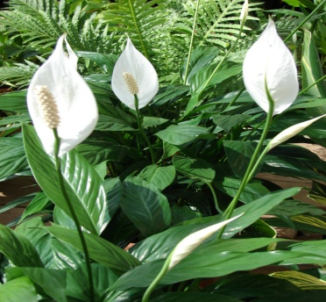
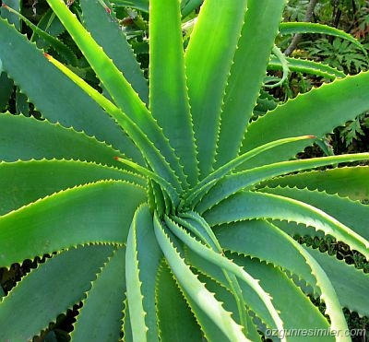
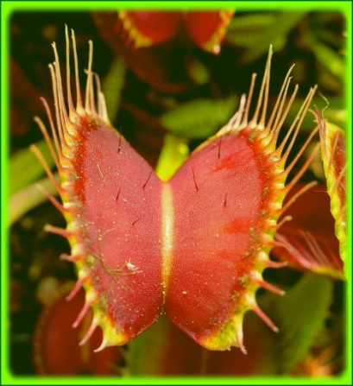
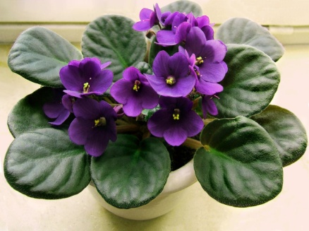
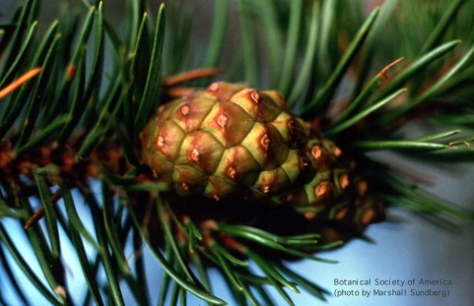
А какие растения относятся к хвойным?

Slide 12
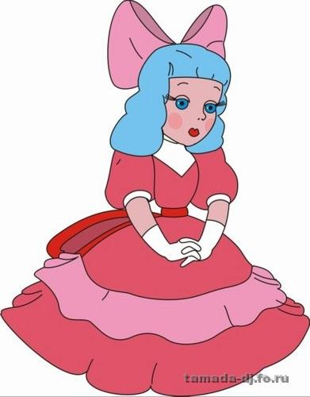
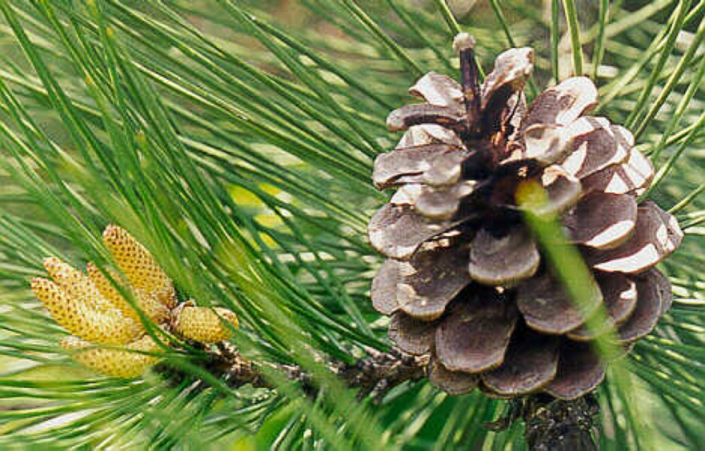
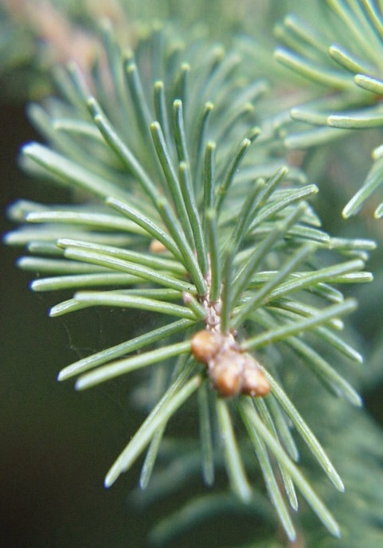
У хвойных листья похожи на иголку, называется хвоей. Это сосна обыкновенная, ель, пихта, сосна кедровая, кипарис и другие.

Slide 13
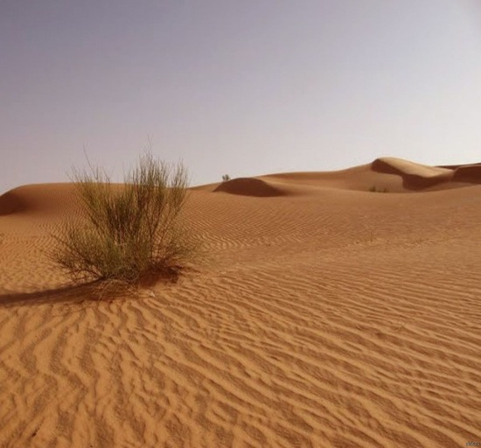
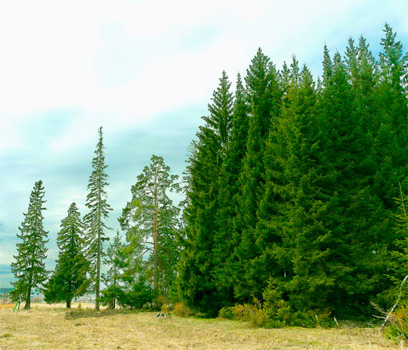
Где обитают эти растения?

Slide 14
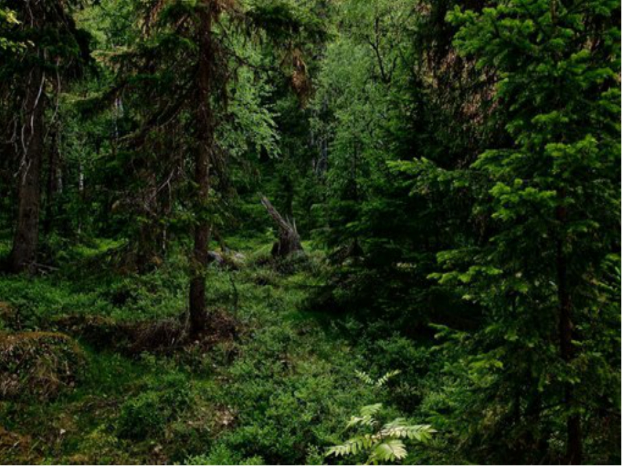
Хвойные леса называют Тайгой, которые распространены к югу от тундры. Эти леса идут непрерывной и широкой полосой от западных границ России до Восточной Сибири, занимая большую часть лесной зоны. Тайга протянулась с запада на восток более чем на 7000км.Почвы под таежными лесами относительно бедны питательными веществами, чем почвы под широколиственными лесами, тем более степями. Т от кто живет в восточной Сибири, хорошо знает лиственничный лес – светлый, полный солнца. Это- светлохвойная тайга. В европейской части страны тайга образована по большей части елью и сосной, хотя на крайнем северо-востоке можно встретить и некоторые другие хвойные деревья. Сибирская тайга преимущественно лиственничная, однако известную роль здесь играют и такие хвойные деревья, как сибирская сосна (кедр), сибирская пихта, обыкновенная сосна, сибирская ель.

Slide 15
Видеоролик «Голосеменные растения » (электронная книга 7 классс)
видеоролик «Голосеменные растения »
электронная книга 7 класс

Slide 16
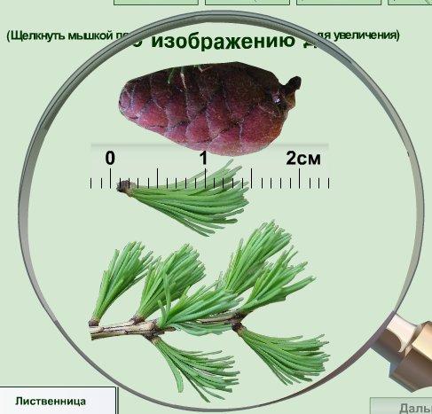
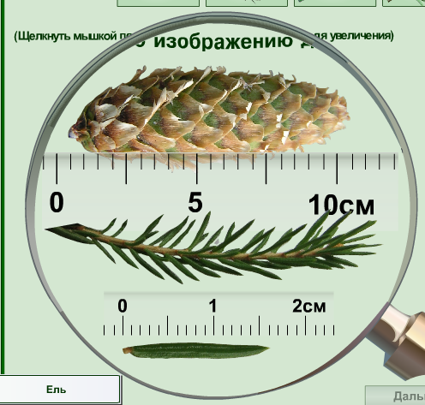
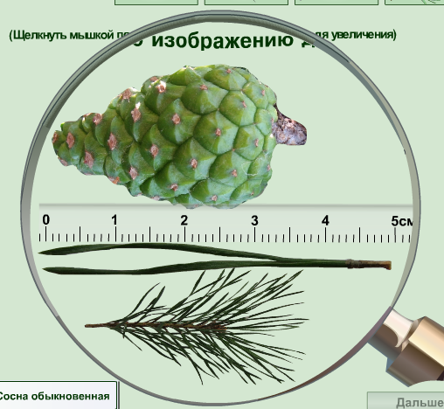
Лабораторная работа №20
Цель: изучить внешнее
строение сосны и ели,
выяснить их строения.

Slide 17
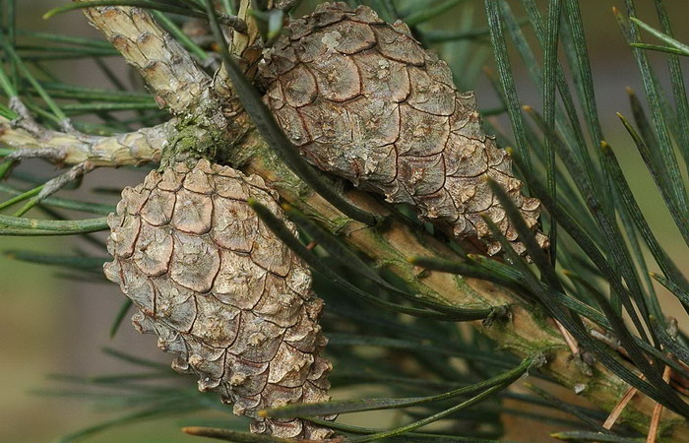
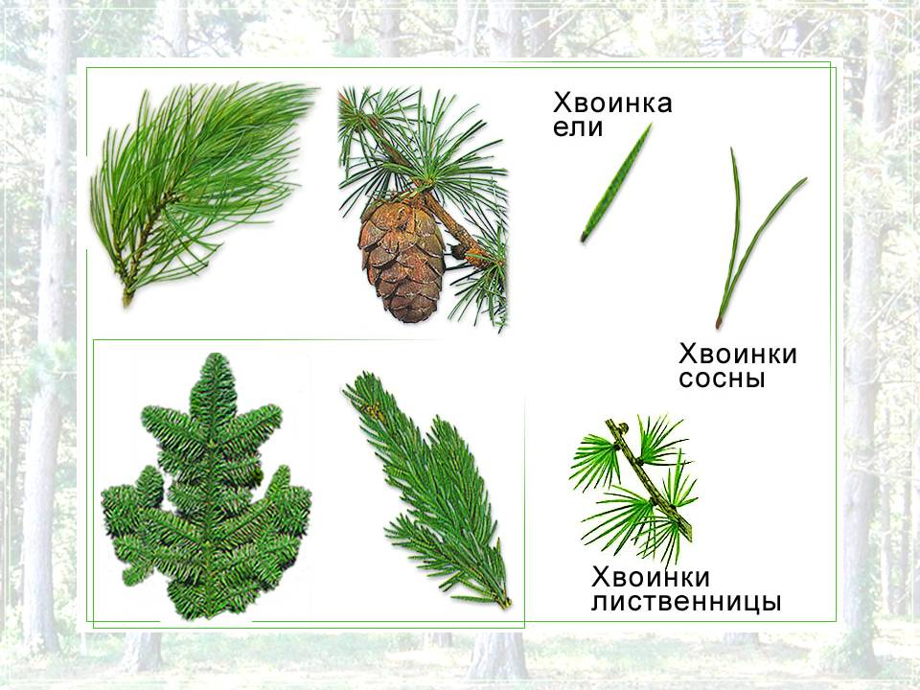
Лабораторная работа №20
Задание 1:Изучение внешнего строения
побега сосны.
А) Рассмотрите побег,
как располагаются листья –хвоинки?
Б) Каков внешний вид хвоинки?
В) Измерь длину одной хвоинки.

Slide 18
Лабораторная работа №20
Задание 1.(правильный ответ)
А)Располагаются на ветвях хвоинки попарно.
Б)Серо- либо сизовато-зелёные, как правило, слегка изогнутые, края мелкозубчатые.
В)У молодых деревьев хвоинки длиннее (5—9 см) , у старых короче (2,5—5).

Slide 19
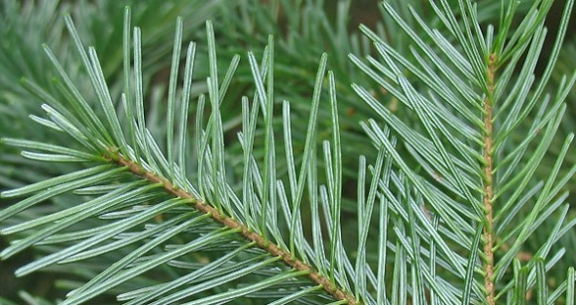
Лабораторная работа №20
Задание 2:Изучение внешнего
строения побега ели.
Рассмотри хвою,
определи ее расположение на побеге,
длину хвоинки.

Slide 20
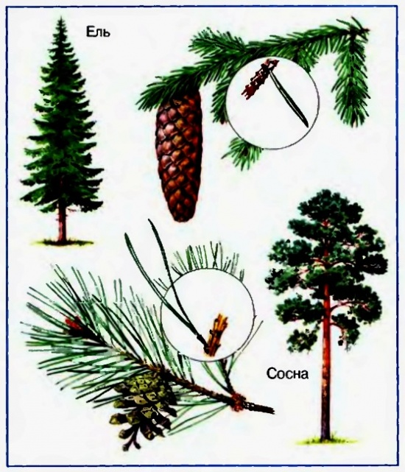
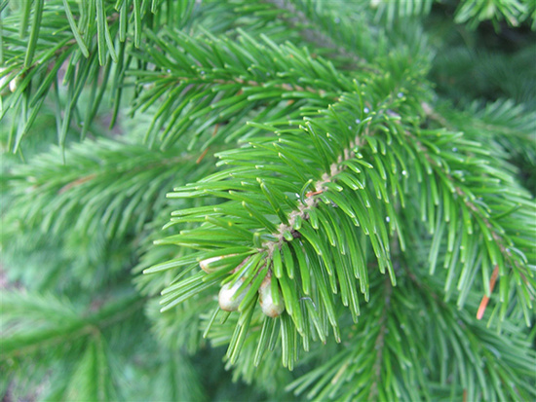
Лабораторная работа №20
Задание 2:правильный ответ
Хвоинки у ели значительно короче, чем у сосны. Хвоя ели обыкновенной темно-зеленая, четырехгранная, остроконечная, блестящая. Листья одиночные, жесткие, игольчатые, длиной
до 2-2,5 см и толщиной 1-1,5 мм.

Slide 21
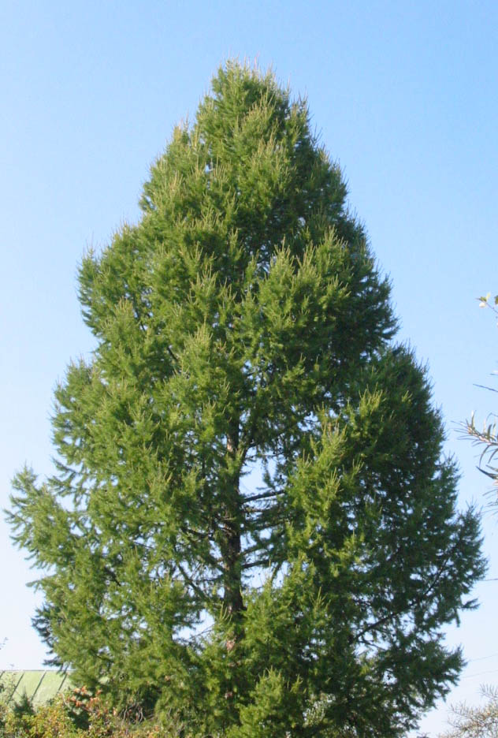
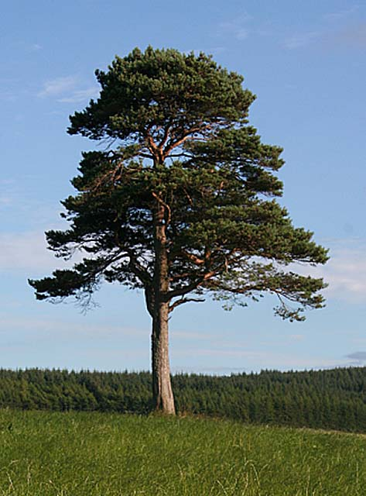
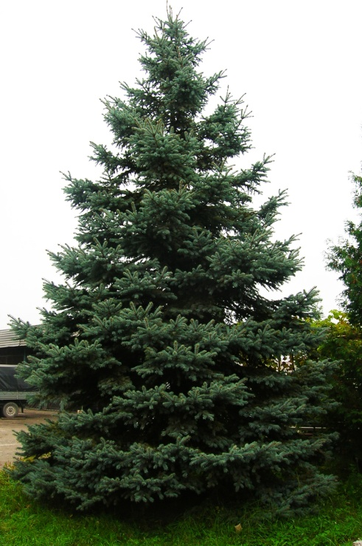
Лабораторная работа №20
Задание 3:Сколько лет живет хвоя?
у ели……………..
у сосны………….
у лиственницы…
Лиственница
Сосна
Ель

Slide 22
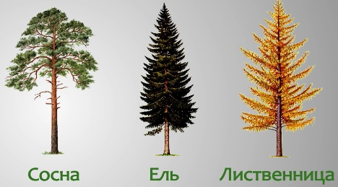
Лабораторная работа №20
Задание 3:правильный ответ
у ели…5-7 лет
у сосны…2-3 года
у лиственницы… Кроны лиственниц осенью желтеют, а затем вся хвоя опадает…

Slide 23
Лабораторная работа №20
Задание 4: Определи растения
по описанию хвои и шишек.
А) Хвоя мягкая, расположена пучками
в виде светло-зеленых кисточек,
на зиму опадает. Шишки округлые………….
Б) Хвоя расположена на ветвях одиночно, плоская , до 3 см длины,
тупая , имеет с нижней стороны две продольные светлые полоски. Не опадает на зиму. Шишка стоит вертикально и не опадает целиком, а постепенно рассыпается на чешуйки………………..
В) Хвоя игловидная, колючая, расположена одиночно . Шишка в виде мягких шаровидных синих ягод, покрытых восковым налетом ………..

Slide 24
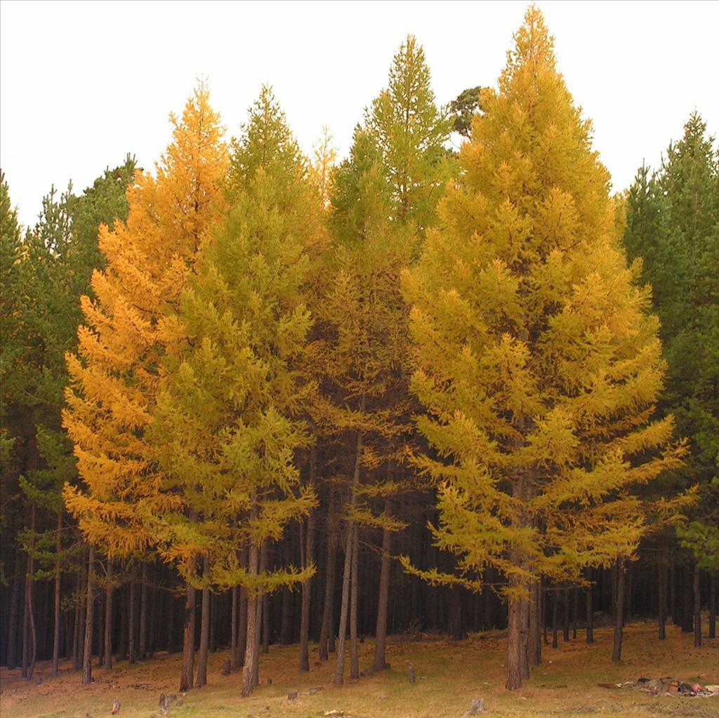
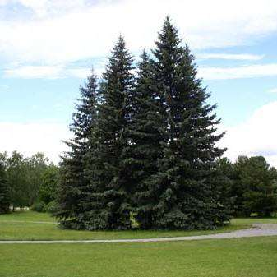
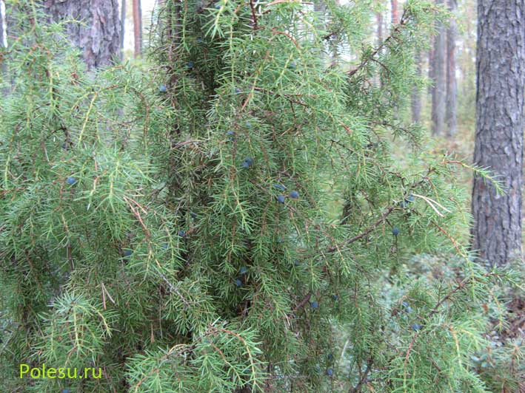
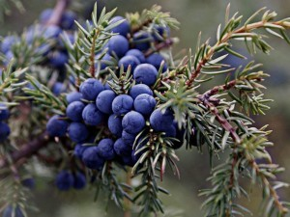
Лабораторная работа №20
Задание 4: правильный ответ
А) Лиственница
Б) Ель
В) Можжевельник

Slide 25
Лабораторная работа №20
Вывод:
1.Какие вегетативные органы имеются
у хвойных растений?
2.В чем состоят особенности голосеменных
от других высших растений

Slide 26
Лабораторная работа №20
Вывод:
Корень, стебель, лист- хвоинки.
Листья голосеменных значительно отличаются от
других групп растений
по форме и размерам :листья – хвоинки.
Размножение семенами является
их основным отличием от споровых.

Slide 27
Орган размножения
5-7см
шишка
Заполнить таблицу
Внешний вид хвоинки
Расположение хвоинок на побеге.
Длина хвоинок.
шишка
2-3 года
по 2 на побеге
Продолжительность жизни хвоинок.
5-7 лет
Признаки сравнения | Ель | Сосна
темно-зеленая, четырехгранная, остроконечная, блестящая
серо- либо сизовато-зелёные,
как правило, слегка изогнутые,
края мелкозубчатые.
5-7 лет
2-3 см
по 1 на побеге

Slide 28
Признаки сравнения | Ель | Сосна
Расположение хвоинок на побеге. | по 1 на побеге | по 2 на побеге
Длина хвоинок. | 2-3 см | 5-7см
Продолжительность жизни хвоинок. | 5-7 лет | 2-3 года
Внешний вид хвоинки | темно-зеленая, четырехгранная, остроконечная, блестящая | серо- либо сизовато-зелёные, как правило, слегка изогнутые, края мелкозубчатые.
Орган размножения | шишка | шишка

Slide 29
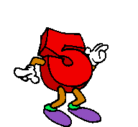
Оценивание

Slide 30
Дом. задание: § 20 стр.67-68
Тетрадь с заданиями для индивидуальной работы учещегося стр.11

Slide 31
Спасибо за внимание!!!!!

